Slide 1
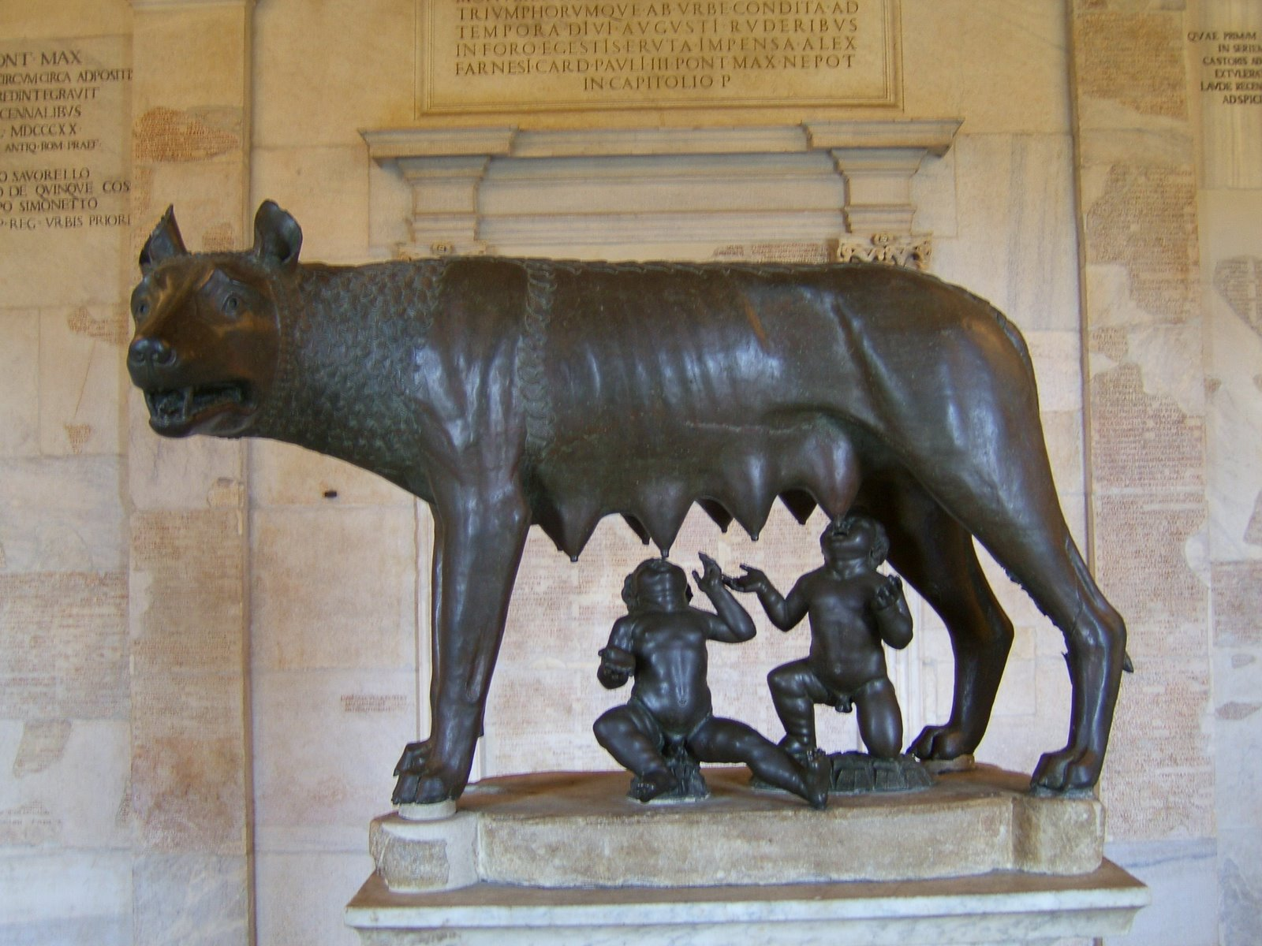
EL DERECHO ROMANO

Slide 2
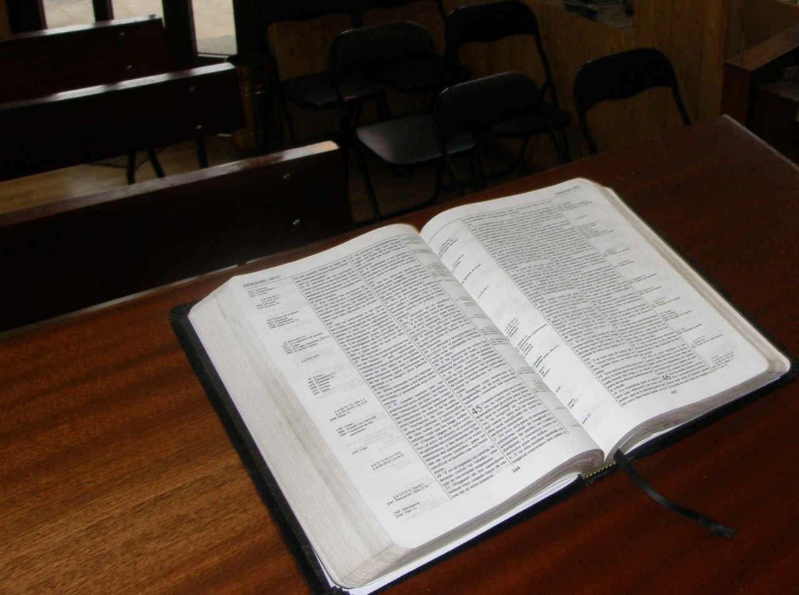
DIVISION EN PERIODOS:
REYES, CONSULES, EMPERADORES.

Slide 3
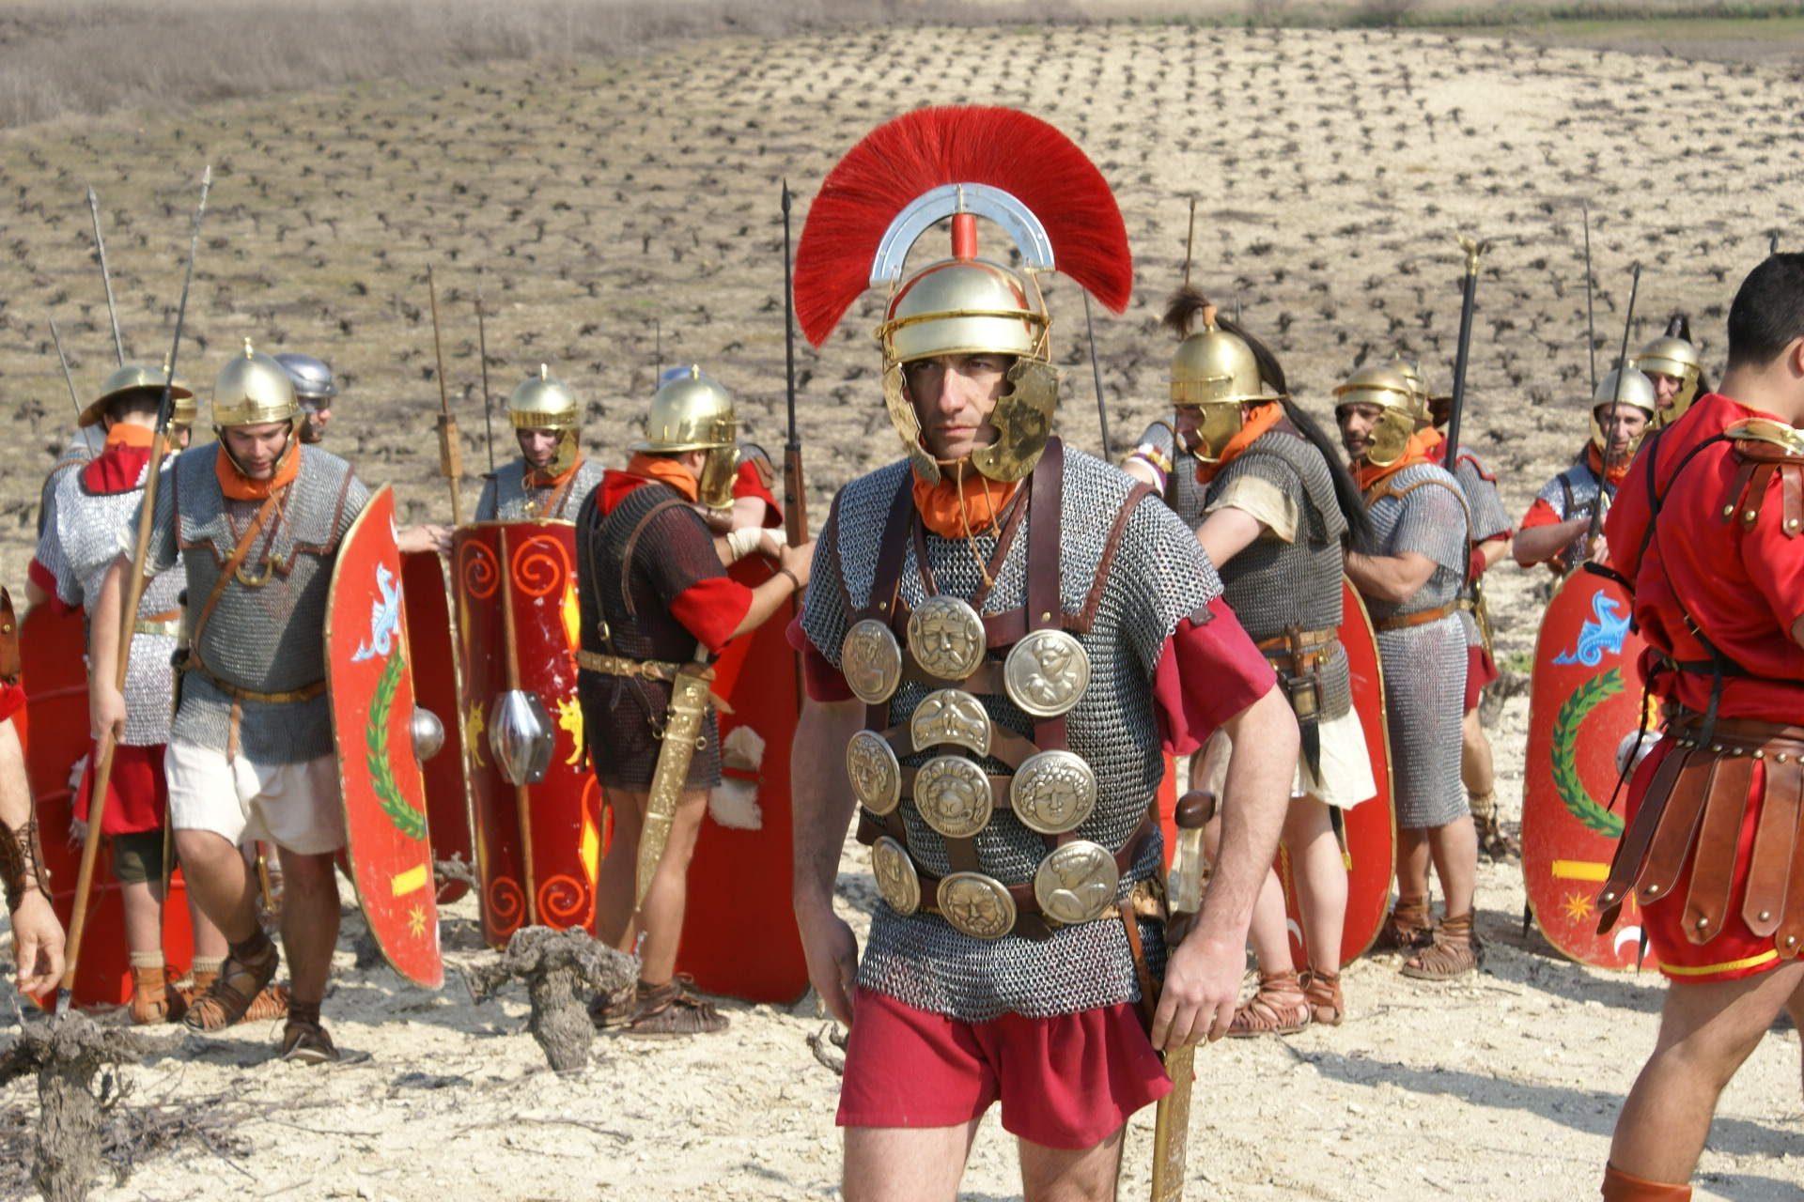
ESTUDIO DE LA SOCIEDAD ROMANA

Slide 4

LAS LEYES ROMANAS

Slide 5

EL IMPERIO ROMANO

